Slide 1



HYVINVOIVA KUOPIO 2030 -ohjelma

Slide 2




Kuopion strateginen johtamisjärjestelmä
Kuopion strategia 2030: Hyvän elämän pääkaupunki
Strategiaohjelmat
Muut suunnitelmat ja ohjelmat
Kaupunkirakennesuunnitelma
Kaupunkiseutusuunnitelma
Maapoliittinen ohjelma
Ilmastopoliittinen ohjelma
Omistajapoliittiset linjaukset
Maaseutuohjelma
Ikäystävällinen Kuopio
Koulutuspoliittinen ohjelma
Joukkoliikenneohjelma
Hankintaohjelma
Muut suunnitelmat ja ohjelmat
Kasvava
Kuopio
Hyvinvoiva
Kuopio
Resurssiviisas
Kuopio
Uudistuva
Kuopio
Seuranta ja arviointi
Vuosittain tapahtuva toiminnan ja talouden suunnittelu
Talousarvio ja taloussuunnitelma
(sitovat tavoitteet ja talouskehys)
Palvelualueiden käyttösuunnitelmat (tavoitteita toteuttavat toimenpiteet)
Johtoryhmä-työskentely
Kehitys-keskustelut
Kehittämis-hankkeet
Viestintä
Sidosryhmä-yhteistyö
Sidosyksikköjen talous- ja toimintasuunnitelmat
Palvelu-sopimukset

Slide 3



Päämäärät
Menestystekijät
Menestystekijät
Elinympäristö ja osallisuus
Hyvinvointia edistävät elintavat ja sosiaaliset verkostot
Elinikäinen oppiminen, työ ja toimeentulo
Laadukas varhaiskasvatus ja koulutus
Vapaa-ajan mielekäs tekeminen ja kokeminen
HYVINVOIVA JA YHTEISÖLLINEN
Turvallinen kaikille – paras paikka kasvaa ja oppia
Kuopio 2030
Kumppanuus
Hyvän elämän pääkaupunki
Kilpailukykyinen ja kannustava yrittäjyysympäristö
Rohkea ja kestävä kaupunkikehitys
Vetovoimainen innovaatio-, tutkimus- ja osaamiskeskittymä ja laadukas koulutus
Kasvava matkailu ja vetovoimaiset tapahtumat
Kuopion tunnettuus ja edunvalvonta
Terveyttä, elinvoimaa ja arjen rikkautta
ELINVOIMAINEN JA KASVAVA
Houkutteleva osaajille ja yrityksille
Toimintatapa
Lupa tehdä toisin
Avoimesti. Innostavasti. Vastuullisesti. Yhdessä.
Kansainvälisyys
Kiertotalous ja resurssiviisaus
Viisas liikkuminen ja kestävä yhdyskuntarakenne
Luonnon monimuotoisuuden edistäminen ja luontokadon torjunta
Huoltovarmuus ja kriisinsietokyky
ILMASTO- JA RESURSSIVIISAS
Kestävästi kasvava – ympäristöstään ylpeä
Missio
Kuopio kumppaneineen mahdollistaa kestävän kasvun ja hyvän elämän
Digitalisaatio
Sujuva ja uudistuva toiminta
Uudistuva johtaminen
Osaava ja hyvinvoiva henkilöstö
Kestävä talous
UUDISTUVA JA YHDESSÄ TEKEVÄ
Haluttu hyvinvoiva työyhteisö

Slide 4

Hyvän elämän pääkaupunki
– terveyttä, elinvoimaa ja arjen rikkautta
Kuopiolainen toimintatapa on ”Lupa tehdä toisin”. Toimimme avoimesti, innostavasti, vastuullisesti, yhdessä.
Toimintatapojemme tulee näkyä kaikessa toiminnassamme, niin asiakastyössä kuin työyhteisössä. Muuttuvassa toimintaympäristössä tarvitsemme luovuutta ja rohkeutta tehdä asioita uudella tavalla ja arvioida kriittisesti myös vakiintuneita toimintatapoja. Toimimme vastuullisesti ja otamme toiminnassamme huomioon taloudelliset, sosiaaliset ja ekologiset vaikutukset. Teemme organisaatiorajat ylittävää yhteistyötä ja otamme asukkaat vahvasti mukaan toiminnan ja palvelujen kehittämiseen.

Slide 5


Kuopiossa on asukkaiden hyvän elämän mahdollistavat palvelut ja turvallinen sekä viihtyisä asuin- ja elinympäristö. Turvallinen Kuopio on paitsi fyysistä turvallisuutta myös sosiaalista eheyttä. Kuopiossa lapset ja nuoret ovat etusijalla – täällä on hyvä kasvaa, harrastaa ja opiskella. Tuemme ikäihmisten hyvinvointia ja elämänlaatua. Haluamme vahvistaa asukkaiden hyvää elämää kannattelevia tekijöitä ja edistää asukkaiden mahdollisuutta hyvään elämään.
Hyvinvoiva ja yhteisöllinen
– turvallinen kaikille, paras paikka kasvaa ja oppia

Slide 6
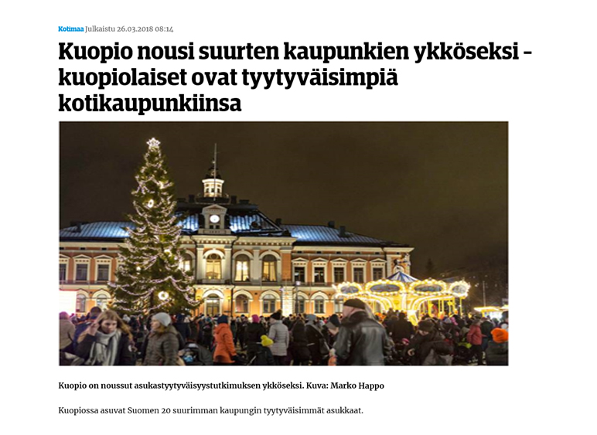
Moni asia Kuopiossa on hyvin
SS 26.3.2018

Slide 7

Asukkaiden hyvinvoinnin osalta matkaa on kuitenkin vielä kuljettavana

Slide 8
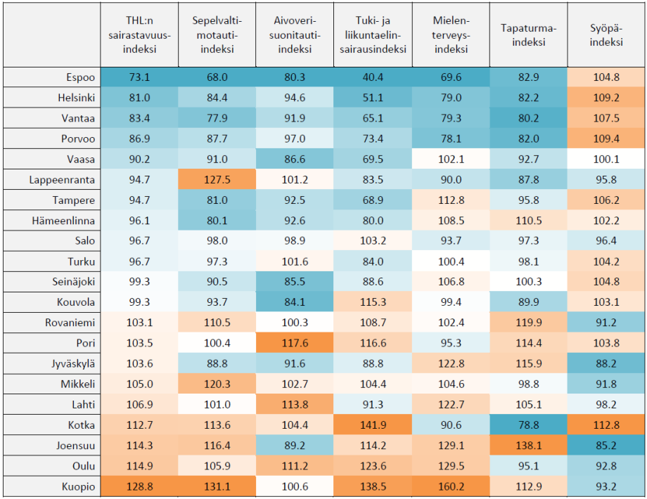
Sairastavuusindeksi 2014-2016 (THL 2019)
Lue lisää kuopiolaisten hyvinvoinnista www.kuopio.fi/hyvinvointi

Slide 9
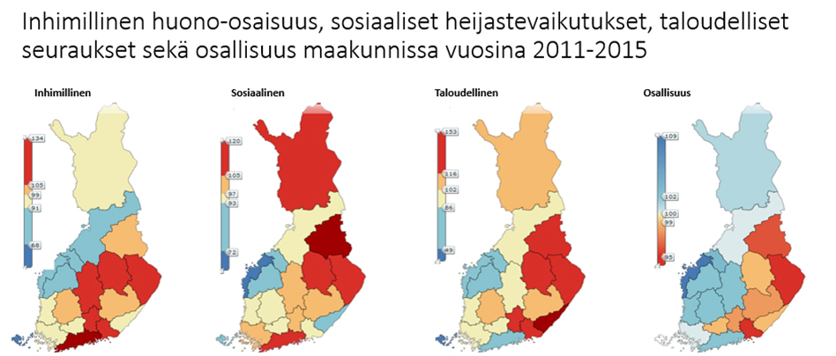
Mm:
Alkoholi- ja itsemurhakuolleisuus
Yksinäisyys
Koulutuksen ulkopuolelle jääneet
Nuorisotyöttömyys
Psyykkinen kuormittuneisuus
Toimeentulotuen pitkäaikaisuus
Mm:
Kodin ulkopuolelle sijoitetut
Poliisin tietoon tulleet henkeen ja terveyteen kohdistuvat rikokset
Päihteiden vaikutuksen alaisena tehdyistä rikoksista syyllisiksi epäillyt
Mm:
Kunnan osarahoittama työmarkkinatuki
Lastensuojelun laitos- ja perhehoidon käyttökustannukset
Perusterveydenhuollon mielenterveyskäynnit
Päihteiden vuoksi sairaaloiden ja terveyskeskusten vuodeosastoilla hoidetut
Mm:
Aktiivisesti järjestötoimintaan osallistuvat
Elämän laatunsa hyväksi tuntevat (EuroHIS-8)
Luottamus oman kunnan päätöksentekoon
Äänestysaktiivisuus kuntavaaleissa
https://kuntalehti.fi/kolumnit/sokra-tutkii-ja-kehittaa-huono-osaisuus-ja-osallisuus-maakunnissa/
Lue lisää kuopiolaisten hyvinvoinnista www.kuopio.fi/hyvinvointi

Slide 10
HYVINVOIVA KUOPIO 2030 –ohjelman lähtökohdat
Tiedolla johtamisen kehittäminen – Lähtökohtana tieto väestön hyvinvoinnin asuinaluekohtaisesta tilasta ja tarpeista
Hyvinvoinnin edistämisen pitkäjänteisyyden ja vaikuttavuuden lisääminen
Hyvinvointityön läpileikkaavuuden vahvistaminen – osatoteuttajien roolien selkiyttäminen
Hyvinvointityön kytkeminen osaksi talouden seurannan raportointia
Yhteiset tavoitteet – Hyvän elämän elementtien vahvistaminen
Hyvinvointiviestinnän roolin vahvistaminen ja fokuksen selkiyttäminen

Slide 11
HYVINVOIVA KUOPIO 2030 -ohjelman päämäärä
Hyvän elämän pääkaupunki 2030 – vision toteutuminen
Asukkaiden hyvinvoinnin ja terveyden koheneminen

Slide 12
HYVINVOIVA KUOPIO 2030 -ohjelman periaatteet
Tiedolla johtaminen – Paras tieto käyttöön
Suojaavien tekijöiden vahvistaminen
Kumppanuus, yhdessä tekeminen ja avoimuus
Kansainvälisyys
Digitaalisuus

Slide 13
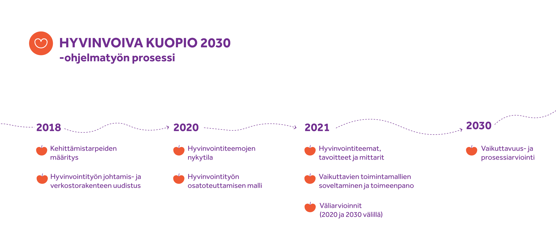

Slide 14

Hyvinvoinnin edistämisen palvelualue
Kasvun ja oppimisen palvelualue
Terveydenhuollon ja perusturvan palvelualue
Kaupunkiympäristön palvelualue
Elinvoima- ja konsernipalvelut
Oppilaitokset ja tutkimus
Meidän Hyvinvoiva Kuopio 2030 –ohjelma
Päätöksen teko
Järjestöt
Lapsiparlamentti, nuorisovaltuusto, vanhus- ja vammaisneuvostot
Asukkaat

Slide 15
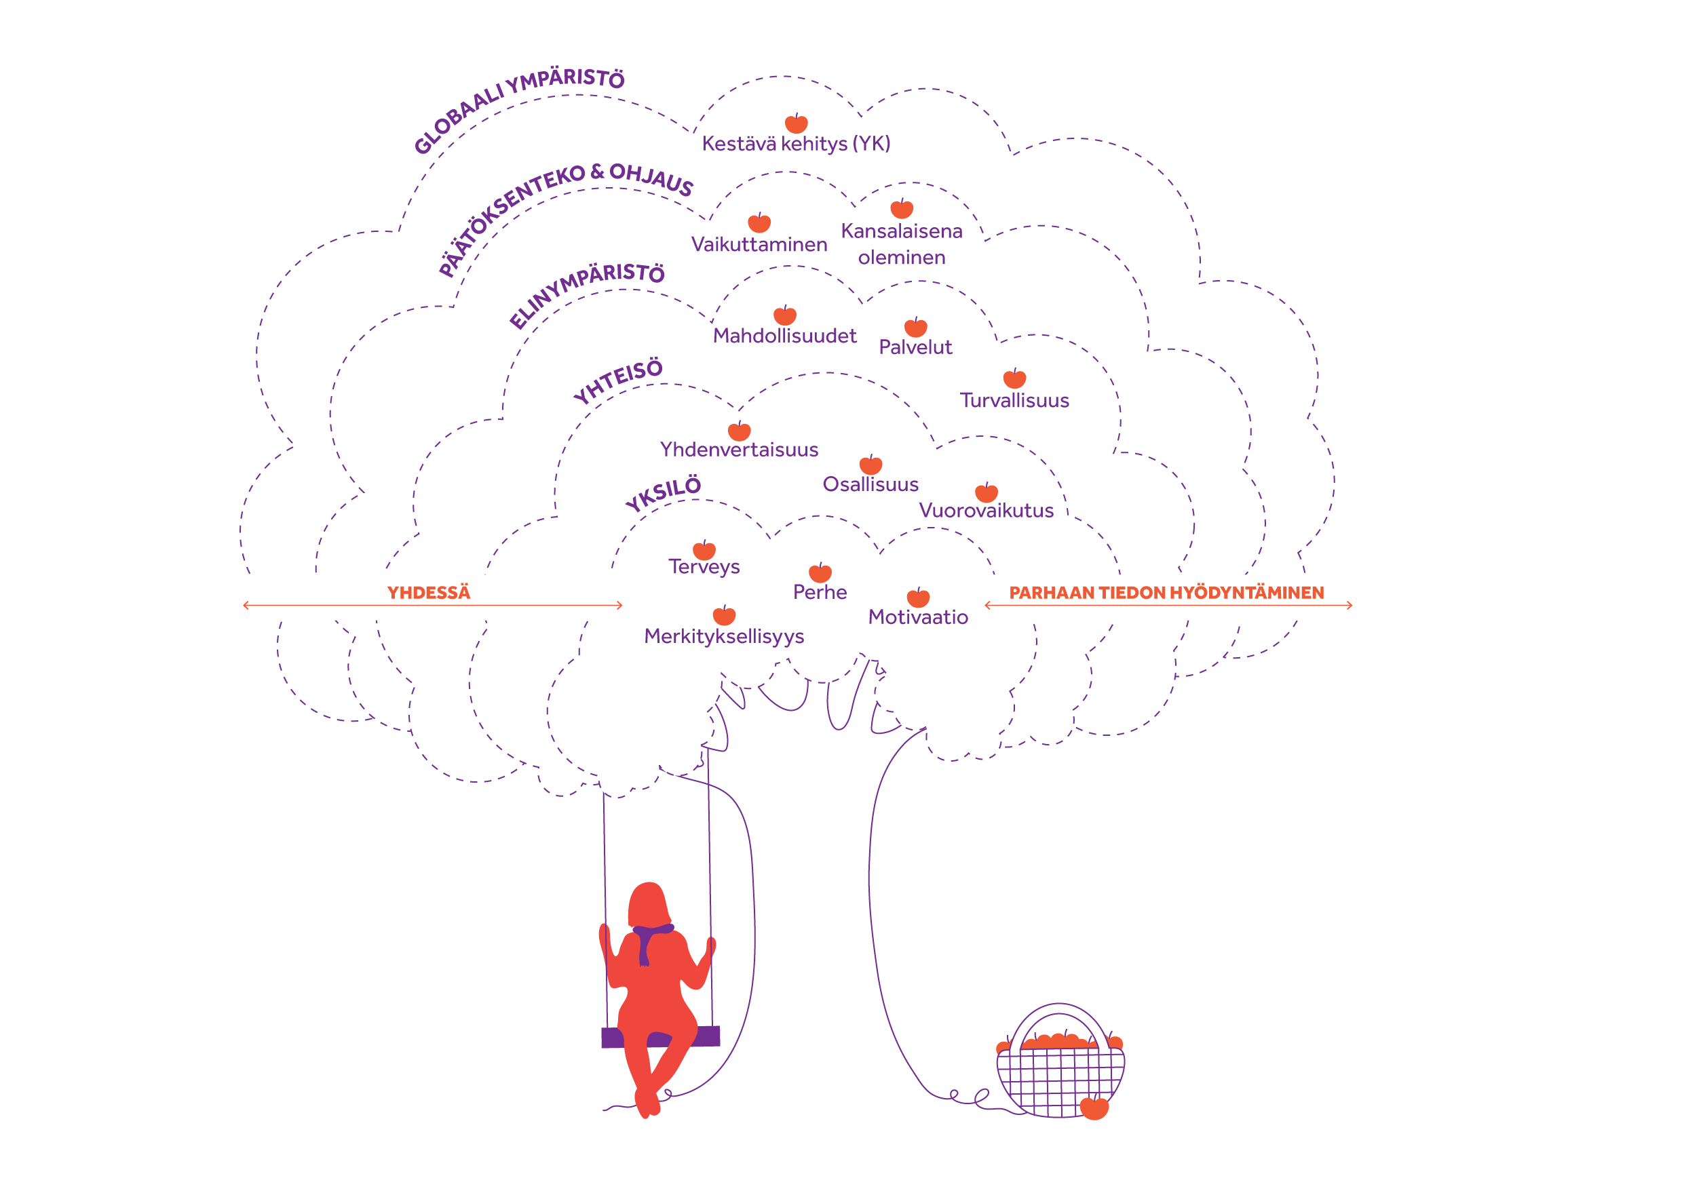

Slide 16


Slide 17
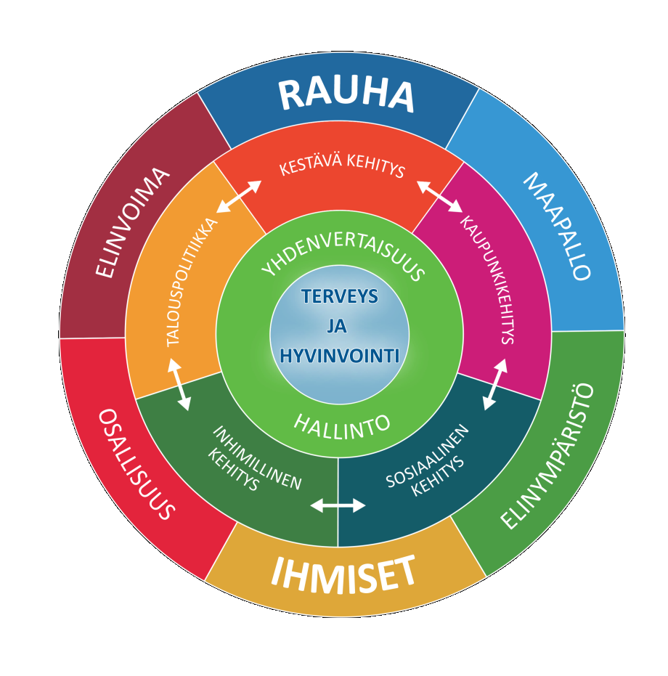
WHO HealthyCities-verkosto
Noin 100 eurooppalaisen kaupungin verkosto
Suomesta jäseniä Kuopio, Helsinki ja Turku
Verkosto toimii mm. YK Agenda 2030 – kestävän
kehityksen tavoitteiden toimeenpanon alustana
Jäsenyyden hakeminen, aktiivinen toiminta ja raportointi
Healthy Cities –verkoston kansallista Terve Kunta
–verkostoa koordinoi THL (n. 30 jäsenorganisaatiota)

Slide 18
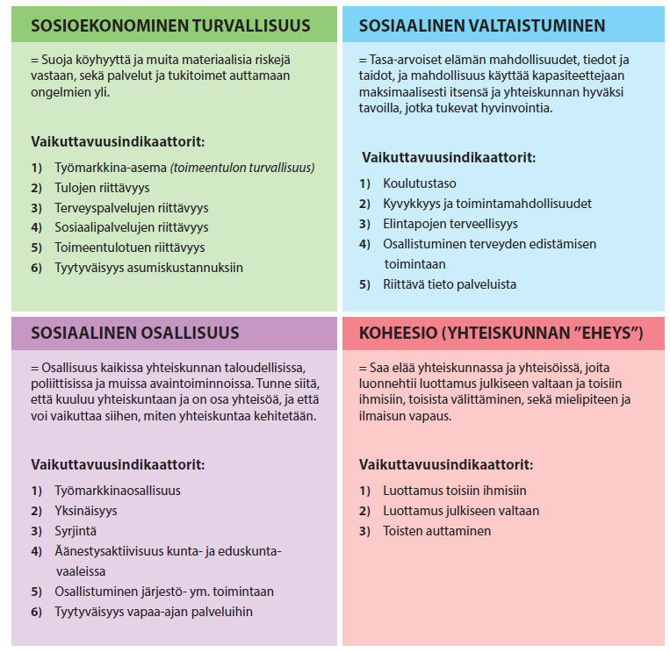
Kohti vaikuttavampaa terveyden ja hyvinvoinnin edistämistä
Viitekehyksenä sosiaalisen laadun malli
Mäki-Opas ym. 2019. Työkalupakki vaikuttavaan hyvinvoinnin ja terveyden edistämiseen. Sosiaalinen laatu, elämänlaatu, vaikuttavuusindikaattorit, hyvät käytännöt, osallistavat työmenetelmät ja kypsyysanalyysi.

Slide 19
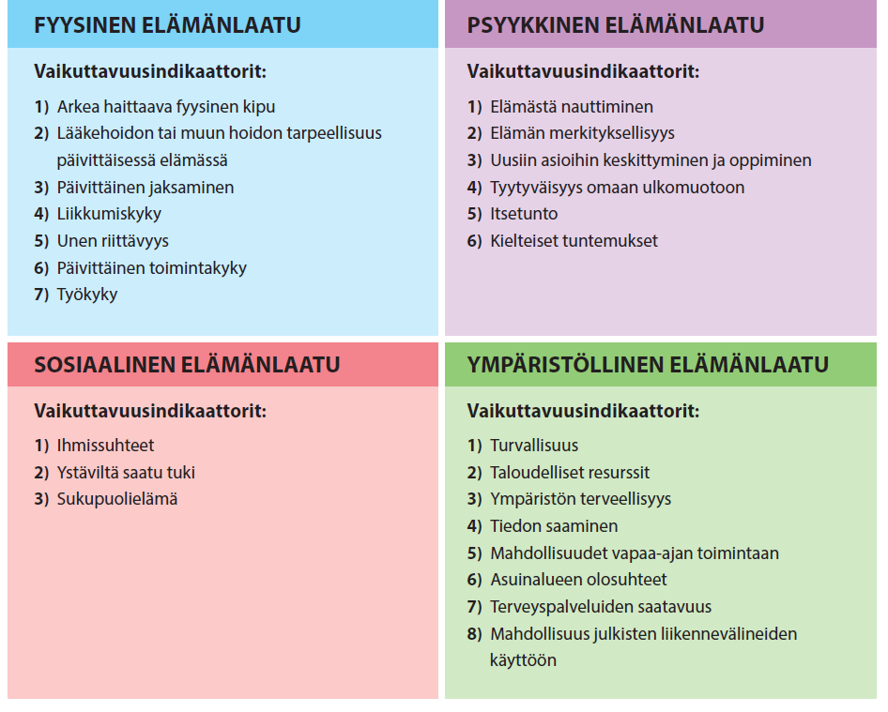
… Ja koetun elämänlaadun malli
Mäki-Opas ym. 2019, WHO 1998

Slide 20
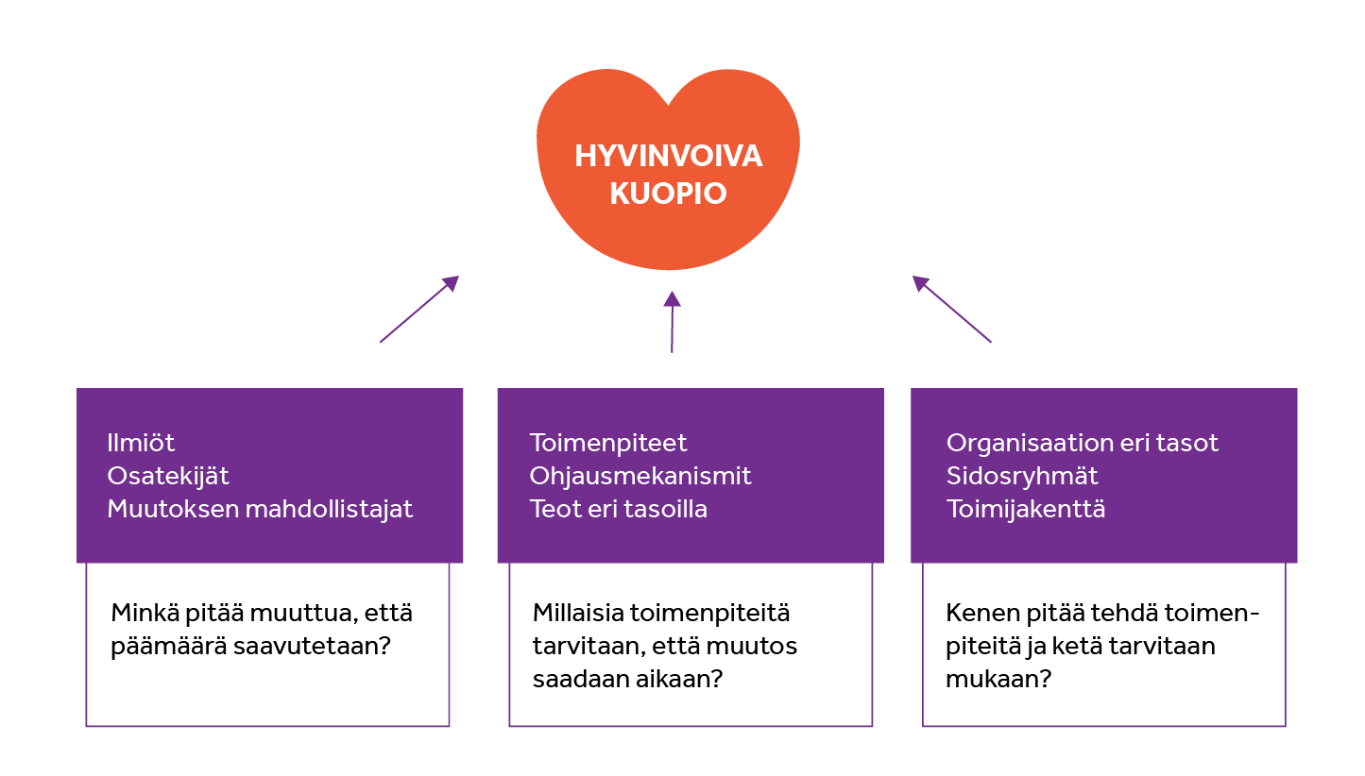
Hyvinvointityön vaikuttavuuden lisääminen käytännössä
Kohti Hyvän elämän pääkaupunkia

Slide 21
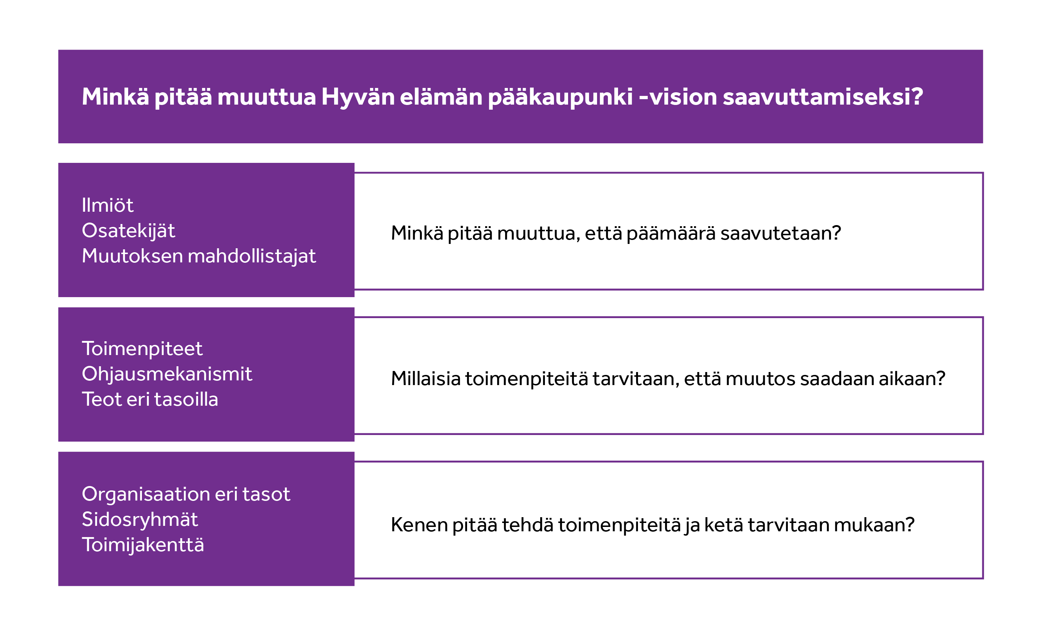
Hyvinvointityön vaikuttavuuden lisääminen käytännössä

Slide 22
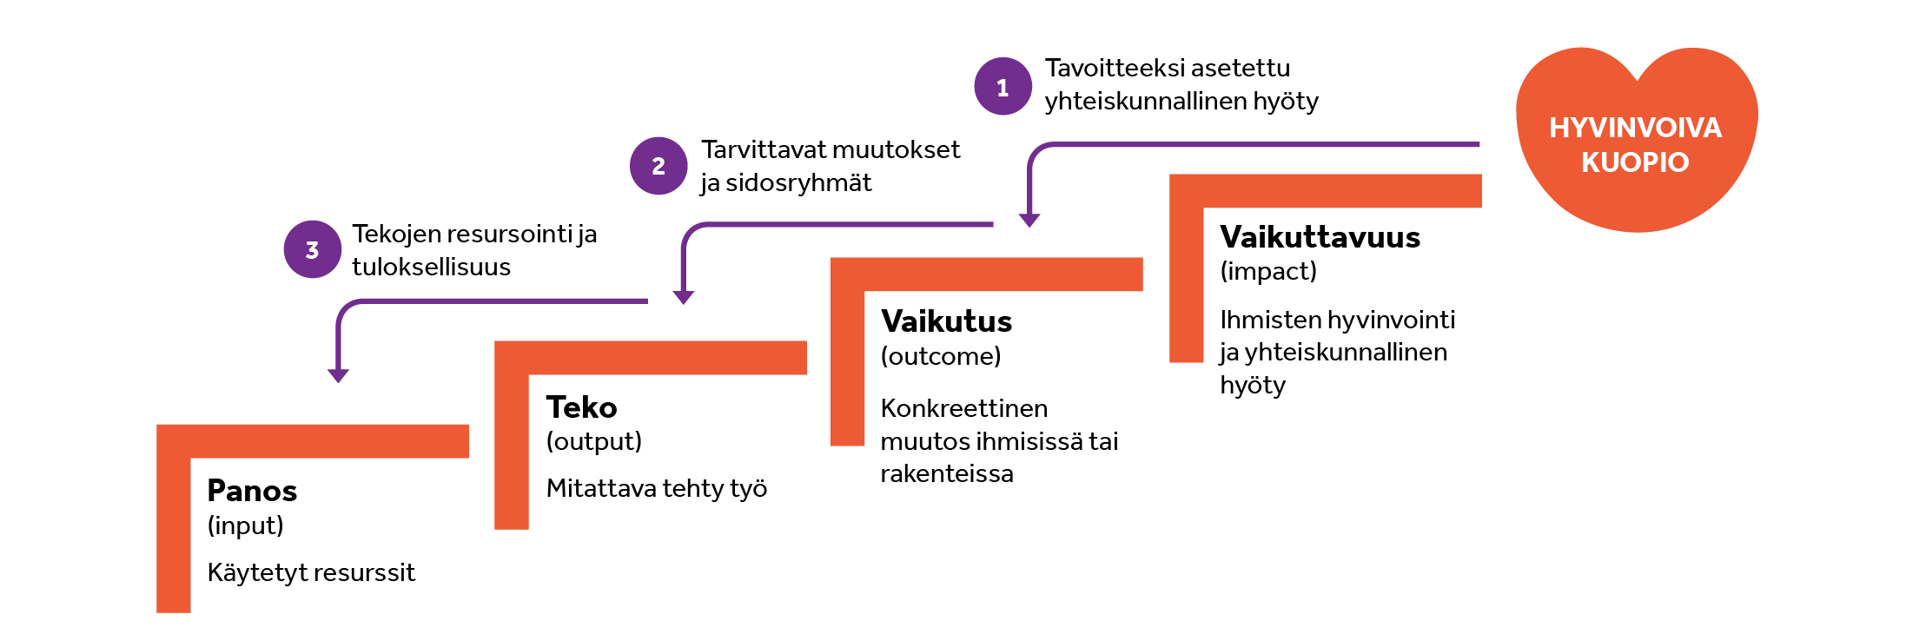
Vaikuttavuuden lisääminen edellyttää ajattelutavan muutosta -Toiminnan lähtökohtana vaikuttavuustavoitteet
Mukailtu Helikosken ym. 2019 mallia

Slide 23
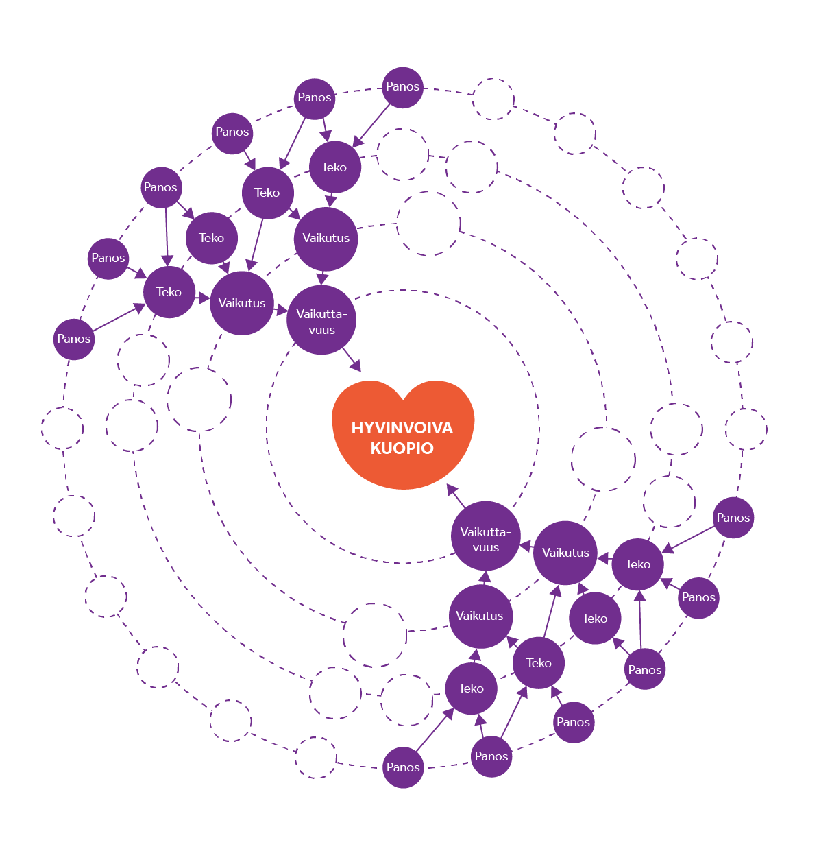
HYVINVOIVA KUOPIO
”ekosysteemi”
Mukailtu Helikosken ym. 2019 mallia

Slide 24
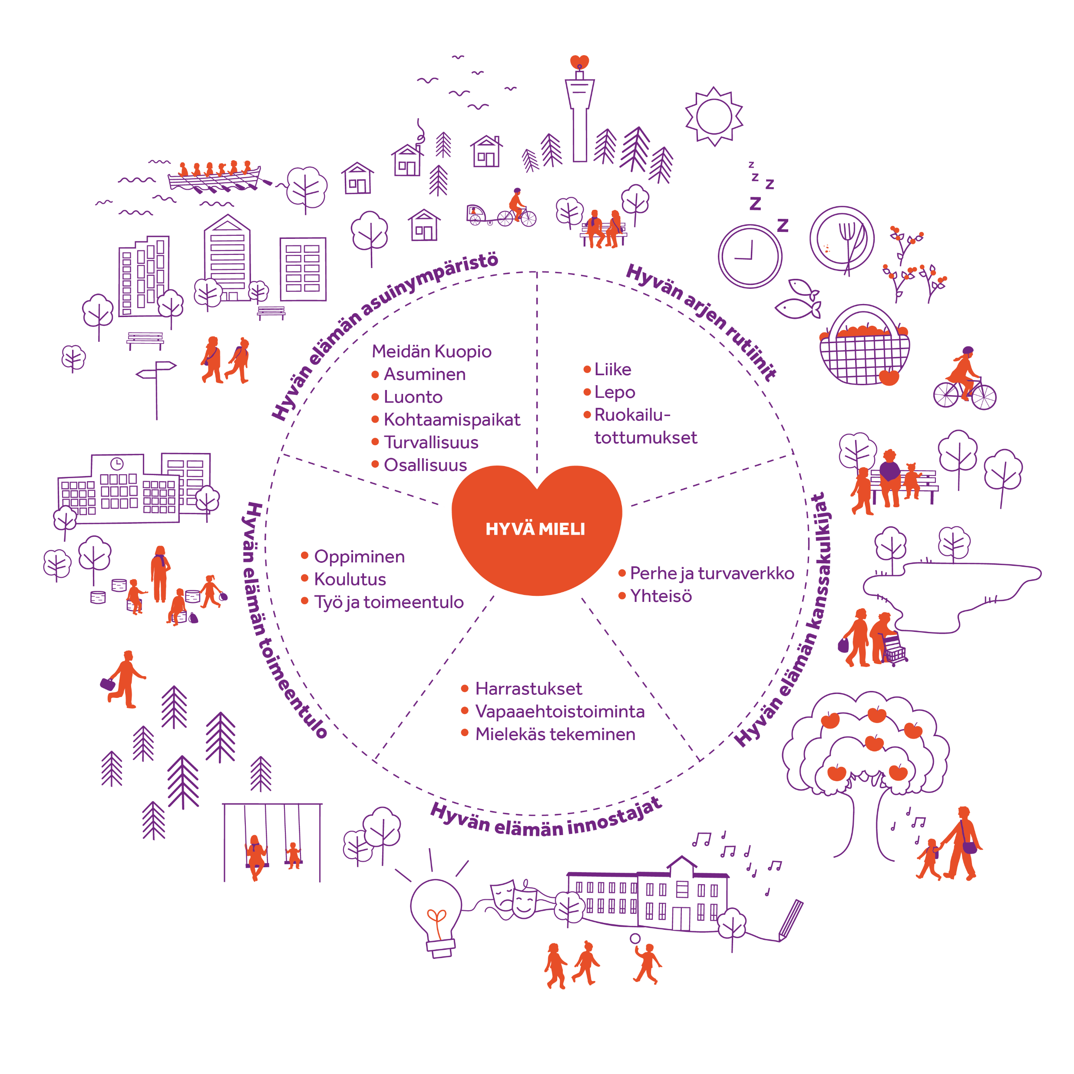
HYVINVOIVA KUOPIO 2030
Hyvän elämän elementit

Slide 25

Hyvinvointityö osana Kuopion kaupungin normaalia johtamisrakennetta
Kuopio – Hyvän elämän pääkaupunki 2030
Kaupunginjohtaja, kaupunginhallitus, kaupunginvaltuusto, lautakunnat
Hyvinvoiva Kuopio 2030
Hyvän arjen rutiinit
Hyvän elämän kanssakulkijat
Hyvän elämän ínnostajat
Hyvän elämän toimeentulo
Hyvän elämän asuinympäristö
Hyvinvointikertomus
Indikaattorit: Hyvinvoinnin tila, tavoitteet ja toimenpiteet
Seuranta Arviointi Suunnittelu
Apulaiskaupunginjohtajat Asiakkuusjohtajat Hyvinvointikoordinaattorit
Hyvinvoiva Kuopio 2030 –foorumi
Yhteistyön rakenne
Tutkimus
Oppilaitokset
Järjestöt ja yhdistykset
Yritykset
Muut sidosryhmät
Asukkaat
Hyvinvointiryhmä
Johtaa ja linjaa työskentelyä Hyvinvoiva Kuopio 2030 –ohjelmatyön pohjalta
Seuraa toimintaympäristön muutosta; hyvinvoinnin tila, käyttäytymisen muutos, palvelut jne.
Ohjaa tavoitteiden mukaista toimintaa
Linjaa käytettävät seurantamittarit valmistelun pohjalta
Linjaa tavoitetilan ja vaikuttavuuden mittaamisen – Tutkimusyhteistyö
Seuraa toteutusta ja toimenpiteiden vaikuttavuutta (väliarviointi osana talouden seurantaa)
Kokoontuminen kytkeytyy taloudenseurannan aikatauluun
Avoimet foorumit fokusalueiden osalta
Johtoryhmät
Nimeää
Palvelupäälliköt, Hyvinvointikoordinaattorit
Toimeenpaneva hyvinvointiryhmä
Rakentaa teemakohtaiset alaryhmät
Työstää arvoketjut (kunkin palvelualueen roolit hyvinvoinnin edistämisessä)
Hyödyntää osatoteuttajalogiikkaa ja pohtii välimittauspisteet / mittarit
Raportoi hyvinvointiryhmään toimenpiteistä ja vaikuttavuudesta
Osallistavat muut pp:t
Vaikuttavuuden arvoketju
Johtoryhmät
Jalkautus
Hyvinvoinnin edistäminen, Kasvu ja oppiminen, Perusturva ja terveydenhuolto, Kaupunkiympäristö, Elinvoima- ja konsernipalvelut + tilakeskus
Käyttösuunnitelmat
Vaikuttavat toimenpiteet
Ohjelmat ja kehittämishankkeet
Resurssit ja infrastruktuuri

Slide 26
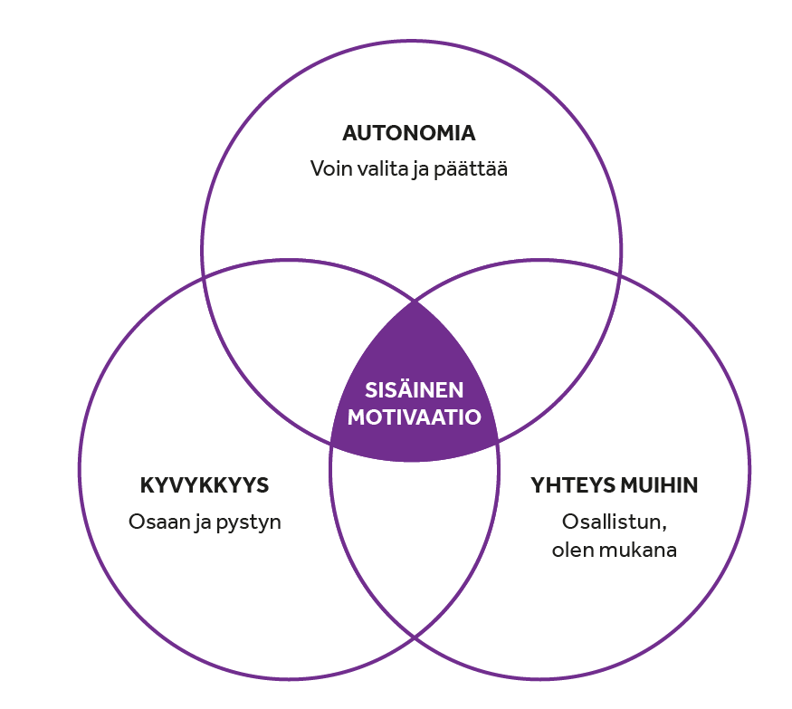
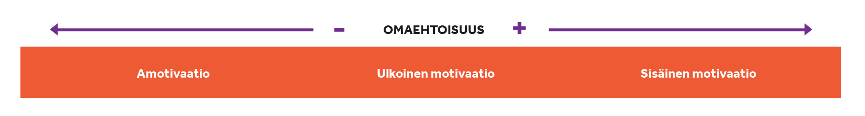
Kun psykologiset perustarpeet täyttyvät, sisäinen motivaatio on vahvempi
Mukailtu Deci & Ryanin 2002 mallia

Slide 27

Nykytila
Tavoite
Paras tieto
Toimintaa johdetaan tiedolla
Indikaattorit
Vaikuttavat menetelmät ja toimenpiteet
”Arvoketjut” / vaikuttavuuden ekosysteemi
Arviointi
Hyvinvointikertomus
Prosessi- ja vaikuttavuusarviointi

Slide 28




